Slide 1
2024年度述职报告
拓扑建图 | 孙冬

Slide 2
核心任务及完成情况
目标 | KR及达成情况 | 自评分
O1：进行道路级元素（Link、dot）生成，保证元素生成准确性和稳定性 | KR1：开发及完善道路中心线搜索算法，保障Link重构方案落地 完成情况：1. 基于LETS算法框架，完成道路中心线搜索算法开发，引入感知、地图等多源信息，并通过优化搜索特征、增加时序跟踪等方式使中心线的正确性和稳定性得到显著提升 2. 优化算法时延，平均时延降低到原来的40.9%，P99降低到原来的46.8% | 4.5
 | KR2：引入SD、LD地图，增加道路中心线正确性和稳定性 完成情况：使用SD导航路径修正车道线/路沿点序，使用LD地图过滤错误的道路中心线，使道路中心线的正确性和稳定性进一步提升，主Link丢失次数指标：0~4级道路从0.1192（11.20日）降低到0.0108（12.31日），6级以上道路从0.7025（11.20日）降低到0.3224（12.31日） | 4.5
 | KR3：优化感知Link与SD Link匹配效果 完成情况：每公里漏绑定次数指标从2.23（20241112指标）降低到0.66（20241231指标） | 4.5
 | KR4：进行dot元素生成 完成情况：根据需求生成了有端点式/无端点式分合流dot点、前置虚拟dot点、线型/颜色变化dot点 | 4
O2：开发在线打点统计功能，使优化结果可量化 | KR1：开发打点统计功能，使拓扑建图优化工作可量化，且具有统计意义 完成情况：开发Link置信度打点、异常路口面打点、异常Link打点和异常车道线打点等功能，对优化工作开展、优化结果评估起到了重要作用 | 4.5
O3：支持完美感知仿真工作 | KR1：支持完美感知仿真拓展更多场景，保障仿真结果可用、可信 完成情况：接手完美感知仿真工作，点亮左转场景，修复仿真中出现的各类问题，保障在完美感知仿真阶段能够尽可能全面、正确的暴露代码问题 | 4

Slide 3
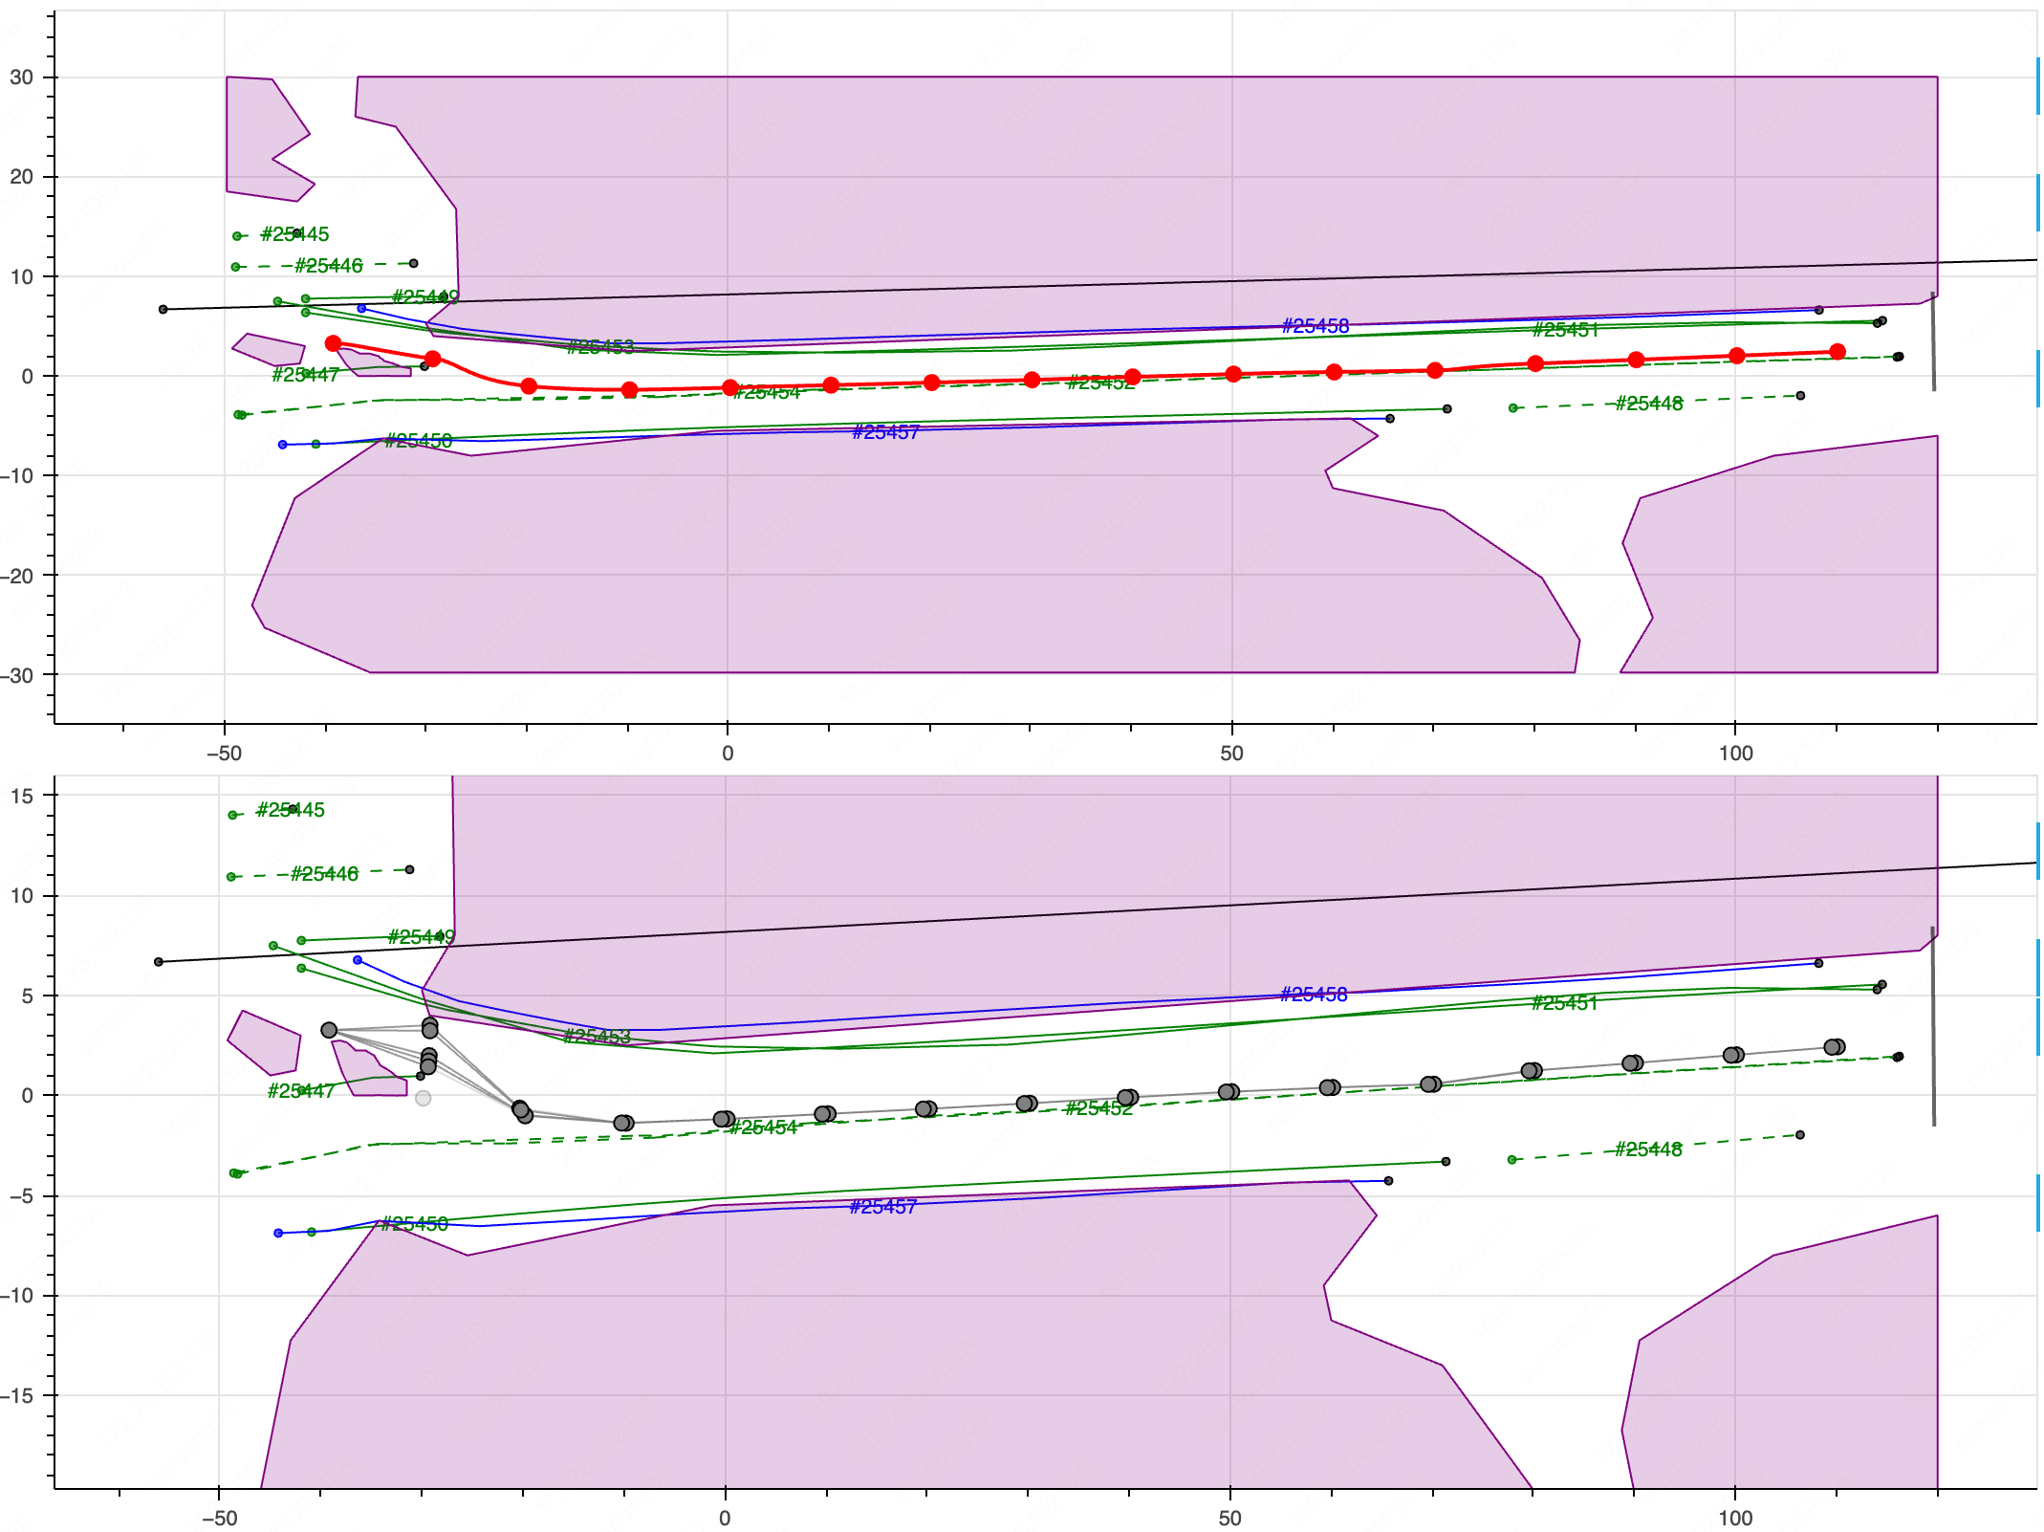
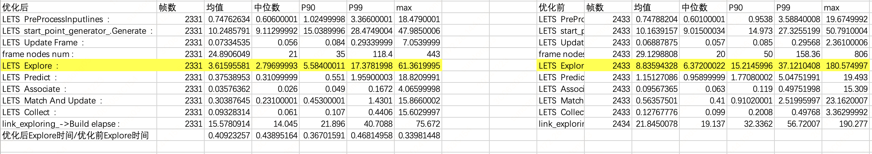
道路中心线搜索算法
道路中心线是Link重构方案的基石，因为Link的生成及拓扑结构都要依托于道路中心线，道路中心线的正确、稳定对最终的Link生成结果有重要影响。
基于LETS算法框架，在道路中心线生成中引入道路边界、车道线、导流区、不可通行区、SD导航等多源信息，构建中心特征、单边特征、Fork特征、动量特征等多种搜索特征，辅以时序跟踪、FallBack机制等方式，最终实现了正确性及稳定性均较好的道路中心线搜索算法。
由于引入信息源逐渐增多，搜索特征逐步细化，搜索算法时延成为了不可忽视的问题，通过将全帧搜索改为分组搜索、优化可通行边界使用、输入降采样等方式，平均时延降低到原来的40.9%，P99降低到原来的46.8%。
道路中心线搜索示例
道路中心线搜索算法时延优化结果

Slide 4
Link生成的正确性及稳定性
为了提高Link生成的正确性及稳定性，除了优化道路中心线搜索算法，还引入了SD、LD信息：
引入SD导航路径，判断感知元素与导航路径相似程度，将符合要求的感知元素点序与导航路径进行对齐
引入LD地图，对道路中心线增加LD过滤机制，以减少错误的道路中心线分支，增加link稳定性
主要衡量指标（每公里主Link丢失次数）有显著优化：
0~4级道路：从0.1192（11.20日）降低到0.0108（12.31日）
6级以上道路：从0.7025（11.20日）降低到0.3224（12.31日），6级以上道路后期出现指标恶化与可通行区域检测变差有很大关系，因为村域Link生成比较依赖可通行区域。
感知Link与SDLink的正确绑定对下游PNC选对道路有很大影响，自接手该工作后，每公里漏绑定次数指标从2.23（11.12日）降低到0.66（12.31日），有显著优化。

Slide 5
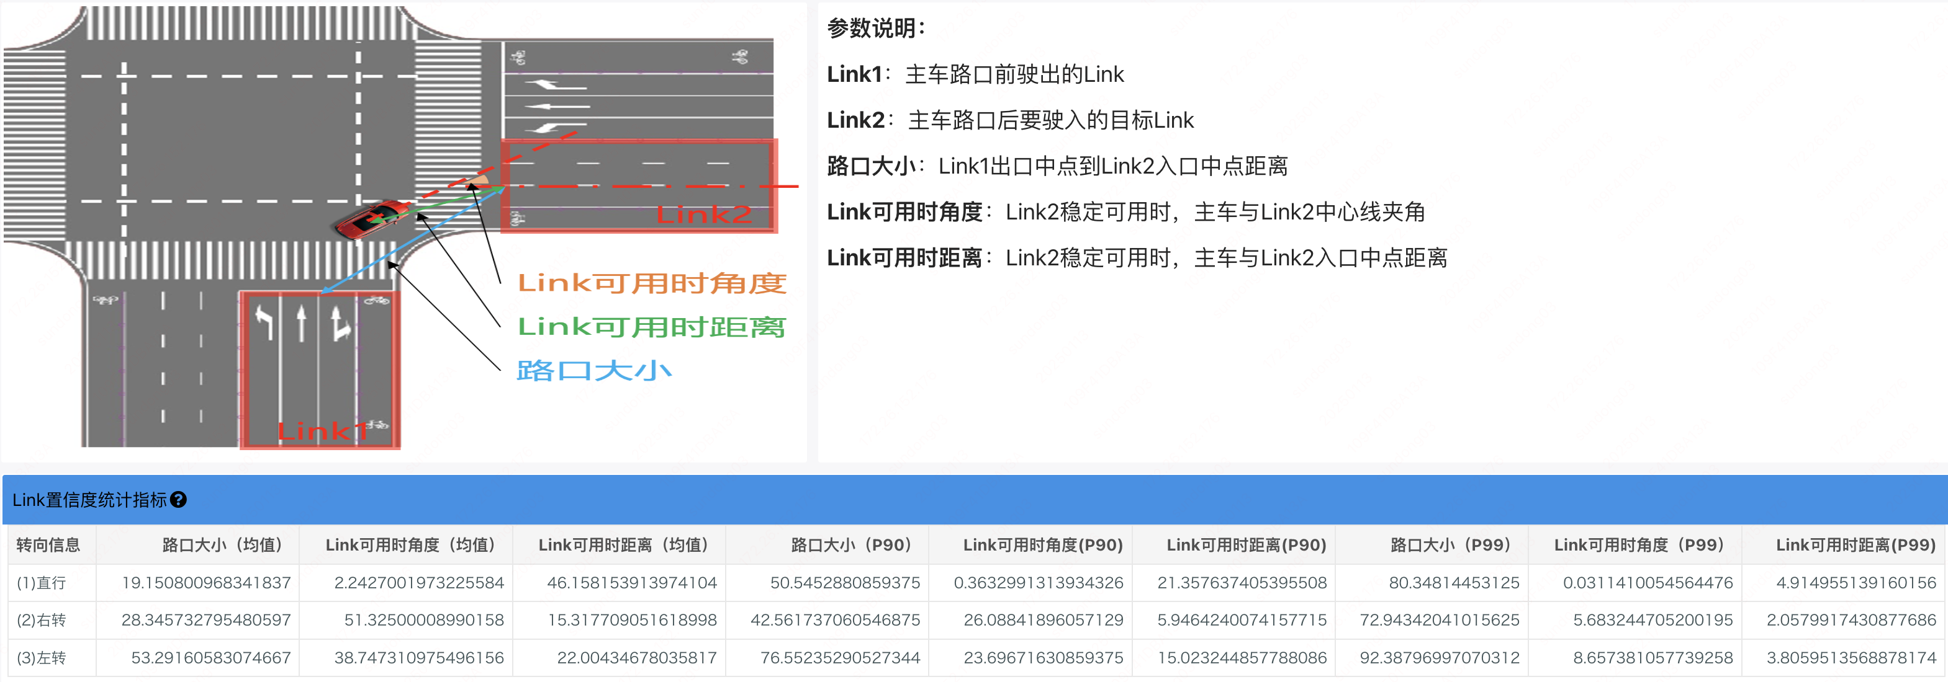
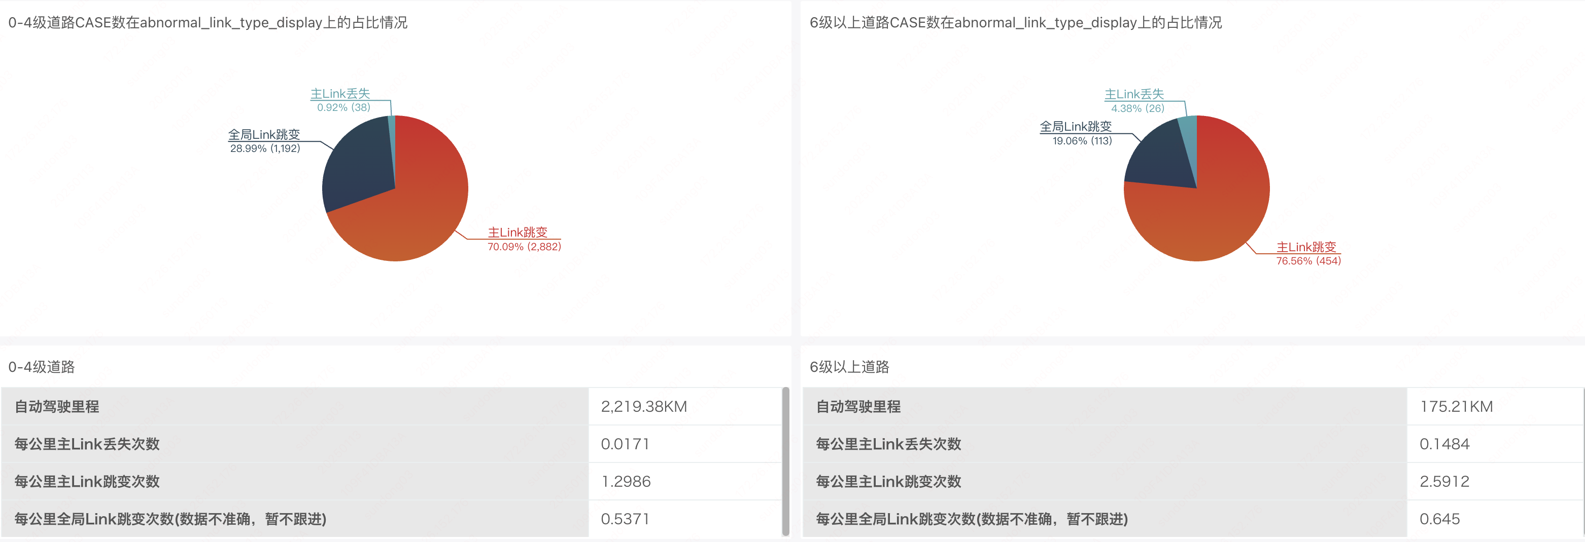
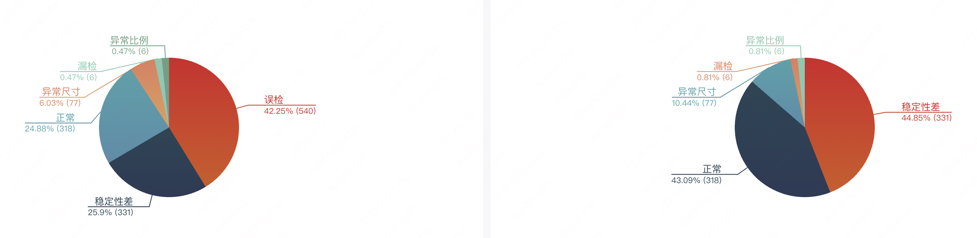
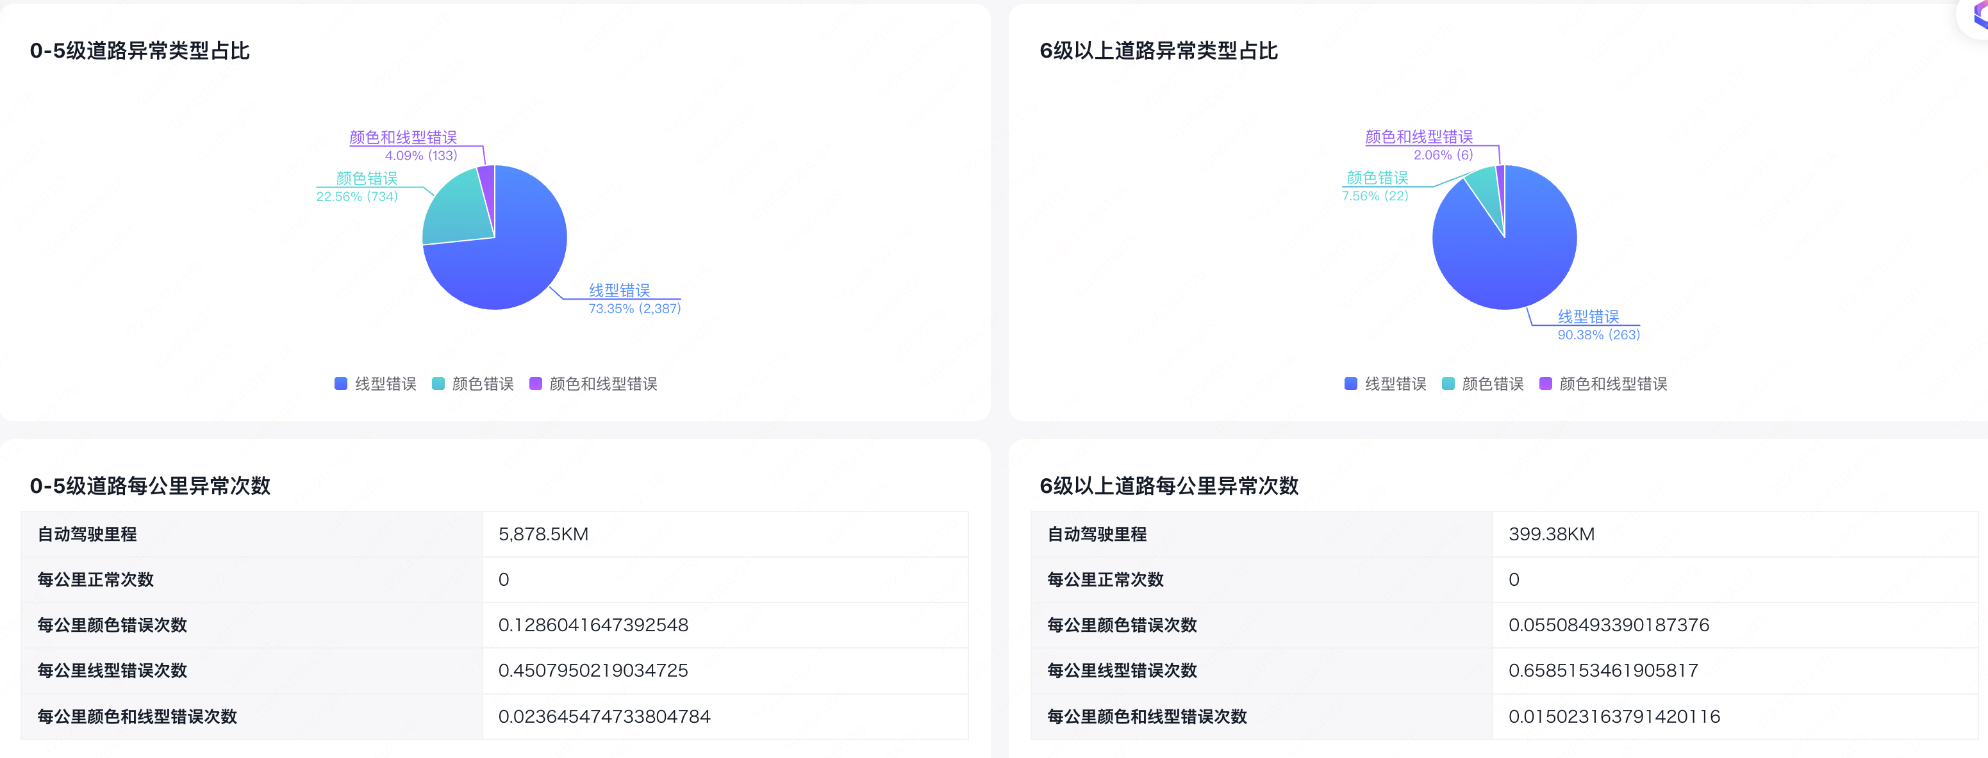
在线打点统计功能
为使拓扑建图优化工作可量化，且具有统计意义，开发了Link置信度打点、异常路口面打点、异常Link打点和异常车道线打点等功能，对优化工作开展、优化结果评估起到了重要作用。
link置信度打点
异常link打点
异常路口面打点
异常车道线打点

